Slide 1
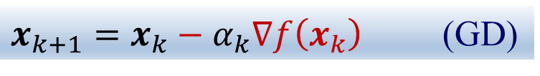


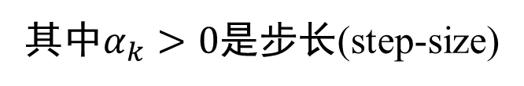
梯度下降法
$\min_{x∈ℝ^{n}}{f\left(x\right)}$，其中$f∈C^{1}$
梯度下降法(gradient decent, GD)
已知$x_{0}, ∇f\left(x_{0}\right)≠0,\text{令}k=0,$
$x_{k+1}=x_{k}−α_{k}∇f\left(x_{k}\right)$ (GD)
其中$α_{k}>0$是步长(step-size)

Slide 2
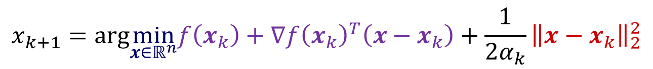
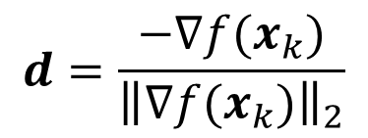
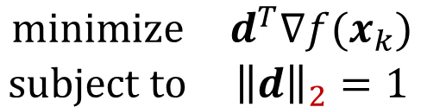
梯度下降法的动机
函数在一点沿负梯度方向的变化率最小(函数值减小最快)
$$\begin{matrix}minimize & d^{T}∇f(x_{k}) \\ subject to & {\left\|d\right\|}_{2}=1\end{matrix}$$
Cauchy-Schwartz不等式
$$d=\frac{−∇f(x_{k})}{{\left\|∇f(x_{k})\right\|}_{2}}$$
注意，当范数不同时，得到的最速下降方向不同；
极小化$f$在$x_{k}$的(局部近似)二阶近似
$$x_{k+1}=arg\min_{x∈ℝ^{n}}f\left(x_{k}\right)+{∇f\left(x_{k}\right)}^{T}\left(x−x_{k}\right)+\frac{1}{2α_{k}}{\left\|x−x_{k}\right\|}_{2}^{2}$$
局部近似是优化算法的利器. 牛顿法、拟牛顿法和临近梯度法的思想与此有相似之处
Notes:
这里的二次近似函数是强凸函数，唯一的驻点是全局极小点. 解驻点方程得GD的迭代公式

Slide 3

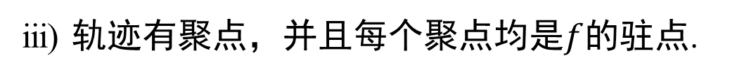
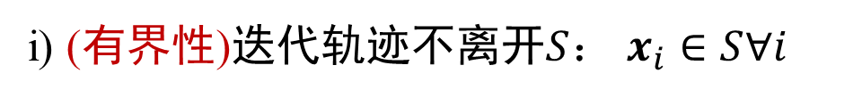
全局收敛
定理 4.1.1 假设与初始点$x_{0}$关联的$f$的下水平集
$$S=\left\{x:f(x)≤f(x_{0})\right\}$$
是紧的(有界闭集)，并且$f$在包含$S$的某开集上连续可微. 那么对于步长满足Armijo法则的GD来说，
i) (有界性)迭代轨迹不离开$S$： $x_{i}∈S∀i$
ii) (下降性)除非得到驻点；否则$\left\{f(x_{i})\right\}$严格单调递减
iii) 轨迹有聚点，并且每个聚点均是$f$的驻点.
梯度法逃离严格鞍点的研究是机器学习当前的研究热点之一!
Notes:
如果f是凸函数，指端就是全局极小点。否则，有可能是鞍点

Slide 4
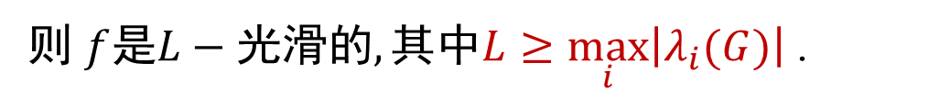
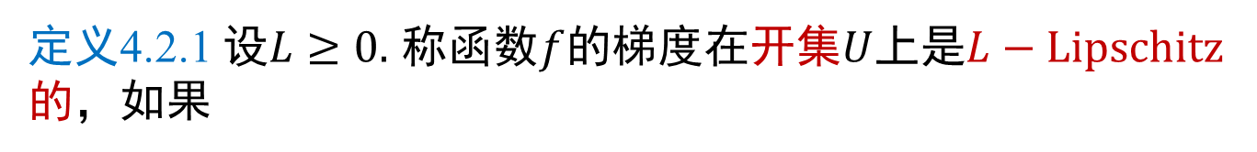
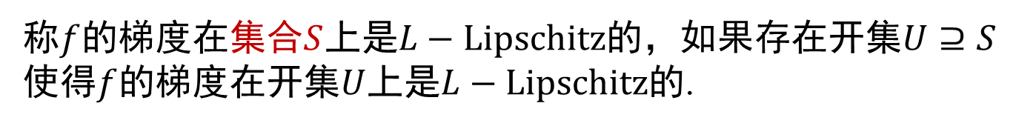
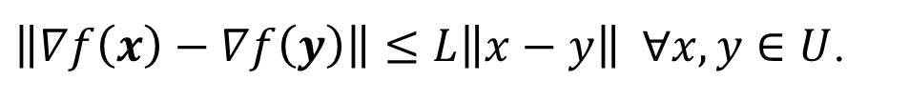
复杂性分析
梯度是Lipschitz的(可能非凸)函数
体会函数性质对算法复杂性的影响
梯度是Lipschitz的凸函数
梯度是Lipschitz的强凸函数
定义4.2.1 设$L≥0.$ 称函数$f$的梯度在开集$U$上是$L−Lipschitz$的，如果
$\left\|∇f\left(x\right)−∇f\left(y\right)\right\|≤L\left\|x−y\right\| ∀x,y∈U$.
称$f$的梯度在集合$S$上是$L−Lipschitz$的，如果存在开集$U⊇S$使得$f$的梯度在开集$U$上是$L−Lipschitz$的.
$∇f$是$L−Lipschitz$的，有时也称$f$是$L−$光滑的.
设$f∈C^{2}$. $∇f$是$L−Lipschitz$的$⟺L≥{\left\|∇^{2}f(x)\right\|}_{2} ∀x$.
例4.2.1 已知对称矩阵$G$和向量 $b$. 设$f\left(x\right)=\frac{1}{2}x^{T}Gx−b_{}^{T}x$,
则 $f$是$L−\text{光滑的}, 其中L≥\max_{i}\left|λ_{i}(G)\right|$.
Notes:
梯度是$L−Lipschitz$的也称作f是$L$-光滑的

Slide 5
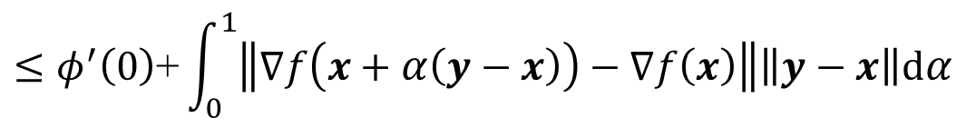
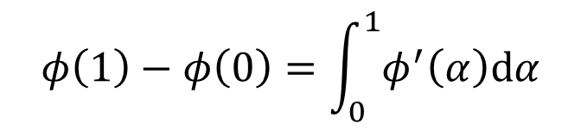
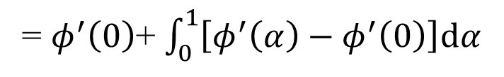

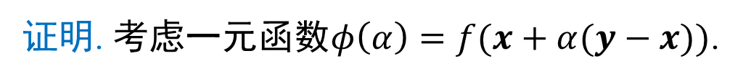

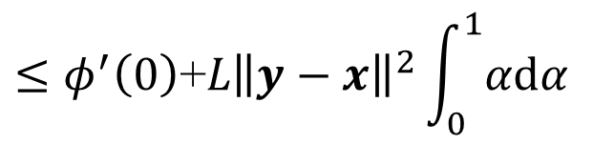
光滑函数的二次上界
引理4.2.1(二次上界) 设$f$的梯度是$L−Lipschitz$的. 那么
$f\left(y\right) ≤f\left(x\right)+{∇f\left(x\right)}^{T}(y−x)+\frac{L}{2}{\left\|y−x\right\|}^{2}$ $∀x,y∈ℝ^{n}$.
证明. 考虑一元函数$φ\left(α\right)=f(x+α(y−x))$.
$φ\left(0\right)=f(x)$,$φ\left(1\right)=f(y)$, $φ′\left(α\right)={(y−x)}^{T}∇f(x+α(y−x))$
$$φ\left(1\right)−φ\left(0\right)=\int_{0}^{1}{φ^{′}\left(α\right)dα}$$
微积分基本定理
= $φ^{′}\left(0\right)$+ $\int_{0}^{1}{\left[φ^{′}\left(α\right)−φ^{′}\left(0\right)\right]dα}$
$=$ $φ^{′}\left(0\right)$+ $\int_{0}^{1}{{ (y−x)}^{T}\left[∇f\left(x+α\left(y−x\right)\right)−∇f\left(x\right)\right]dα}$
Cauchy-Schwarz不等式和定积分的单调性
$$≤φ^{′}\left(0\right)\text{+}\int_{0}^{1}{\left\|∇f\left(x+α\left(y−x\right)\right)−∇f\left(x\right)\right\|\left\|y−x\right\|dα}$$
$$≤φ^{′}\left(0\right)\text{+}L{\left\|y−x\right\|}^{2}\int_{0}^{1}{αdα}$$
梯度是$L −$Lipschitz的
$$=φ^{′}\left(0\right)\text{+}\frac{L}{2}{\left\|y−x\right\|}^{2}$$

Slide 6
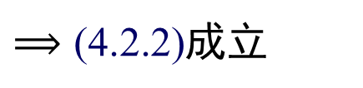



充分下降性
引理4.2.2(充分/主要下降性) 设$f$的梯度是$L−Lipschitz$的. 那么
i) 对任何步长$0<α<2/L$，GD迭代是下降的;
ii) 对任何步长$0<α≤1/L$，GD迭代满足
$f\left(x_{s+1}\right)≤f\left(x_{s}\right)−\frac{α}{2}{\left\|∇f\left(x_{s}\right)\right\|}^{2} ∀s≥0$ (4.2.2)
证明. 在二次上界中，取$x=x_{s}$, $y=x_{s+1}=x_{s}−α∇f\left(x_{s}\right)$
$$f\left(x_{s+1}\right)−f\left(x_{s}\right)≤α(\frac{αL}{2}−1){\left\|∇f\left(x_{s}\right)\right\|}^{2} ∀s≥0$$
$$0<α<2/L⟹αL/2<1$$
$$⟹ f\left(x_{s+1}\right)<f\left(x_{s}\right)$$
$$0<α≤1/L⟹αL/2<1/2$$
$⟹\text{(4.2.2)}$成立
Notes:
板书重要事实和引理2.2，便于后面证明需要

Slide 7


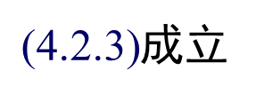
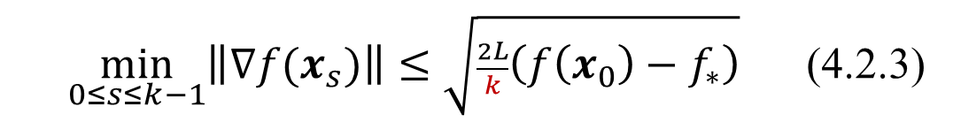
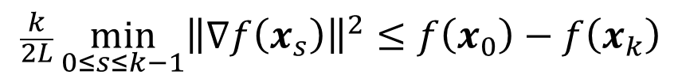
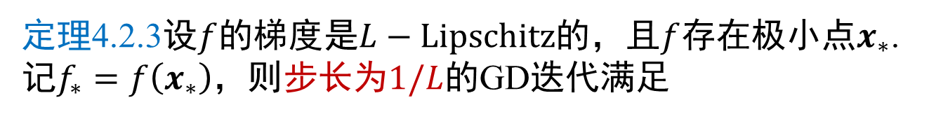
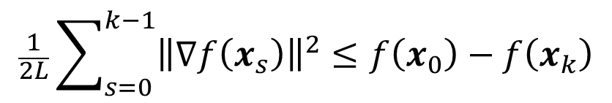
光滑函数情形下GD的复杂性
定理4.2.3设$f$的梯度是$L−Lipschitz$的，且$f$存在极小点$x_{∗}$. 记$f_{∗}=f\left(x_{∗}\right)$，则步长为$1/L$的GD迭代满足
$\min_{0≤s≤k−1}\left\|∇f(x_{s})\right\|≤\sqrt{\frac{2L}{k}\left(f\left(x_{0}\right)−f_{∗}\right)}$ (4.2.3)
证明. 由充分下降性(4.2.2)和$α=1/L$，得
$$\frac{1}{2L}{\left\|∇f\left(x_{s}\right)\right\|}^{2} ≤f\left(x_{s}\right)−f\left(x_{s+1}\right)$$
对$s=0, ⋯,k−1$求和，得
$$\frac{1}{2L}\sum_{s=0}^{k−1}{{\left\|∇f\left(x_{s}\right)\right\|}^{2}}≤f\left(x_{0}\right)−f\left(x_{k}\right)$$
$$\frac{k}{2L}\min_{0≤s≤k−1}{{\left\|∇f\left(x_{s}\right)\right\|}^{2}}≤f\left(x_{0}\right)−f\left(x_{k}\right)$$
$\text{(4.2.}\text{3}\text{)}$成立

Slide 8


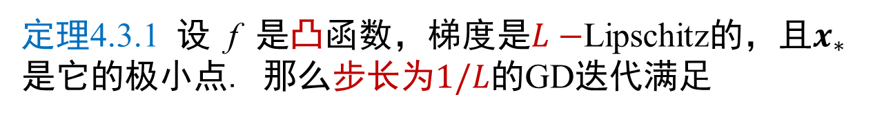
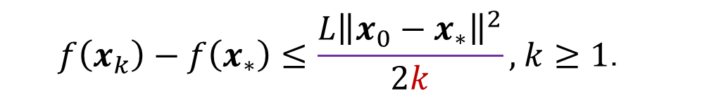

光滑凸函数情形下GD的复杂性
定理4.3.1 设 f 是凸函数，梯度是$L−$Lipschitz的，且$x_{∗}$是它的极小点. 那么步长$为1/L$的GD迭代满足
$$f\left(x_{k}\right)−f\left(x_{∗}\right)≤\frac{L{\left\|x_{0}−x_{∗}\right\|}^{2}}{2k}\text{, }k≥1\text{.}$$
证明.
因为
$${\left\|x_{s+1}−x_{∗}\right\|}^{2}$$
$=$ ${\left\|x_{s}−α∇f\left(x_{s}\right)−x_{∗}\right\|}^{2}$
$=$ ${\left\|x_{s}−x_{∗}\right\|}^{2}−2α{∇f\left(x_{s}\right)}^{T}\left(x_{s}−x_{∗}\right)+α^{2}{\left\|∇f\left(x_{s}\right)\right\|}^{2}$
+充分下降性(4.2.2)得到
$${\left\|∇f\left(x_{s}\right)\right\|}^{2} ≤\frac{2}{α}\left(f\left(x_{s}\right)−f\left(x_{s+1}\right)\right)$$
$${∇f\left(x_{s}\right)}^{T}\left(x_{s}−x_{∗}\right)≤\frac{1}{2α}\left[{\left\|x_{s}−x_{∗}\right\|}^{2}−{\left\|x_{s+1}−x_{∗}\right\|}^{2}+2α\left(f\left(x_{s}\right)−f\left(x_{s+1}\right)\right)\right]$$
$$=\frac{1}{2α}\left[{\left\|x_{s}−x_{∗}\right\|}^{2}−{\left\|x_{s+1}−x_{∗}\right\|}^{2}\right]+\left(f\left(x_{s}\right)−f\left(x_{s+1}\right)\right)$$

Slide 9
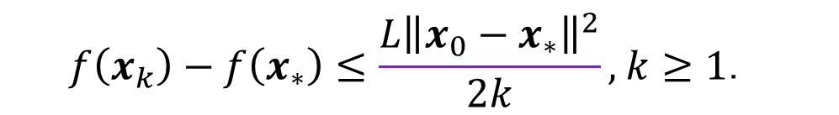

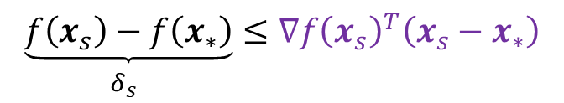


光滑凸函数情形下GD的复杂性(续)
证明(续).
$${∇f\left(x_{s}\right)}^{T}\left(x_{s}−x_{∗}\right)≤\frac{1}{2α}\left[{\left\|x_{s}−x_{∗}\right\|}^{2}−{\left\|x_{s+1}−x_{∗}\right\|}^{2}\right]+\left(f\left(x_{s}\right)−f\left(x_{s+1}\right)\right)$$
由可微凸函数的梯度不等式
$$\underset{δ_{s}^{}}{\underbrace{f\left(x_{s}\right)−f\left(x_{∗}\right)}}≤{∇f\left(x_{s}\right)}^{T}\left(x_{s}−x_{∗}\right)$$
$$δ_{s}^{}≤\frac{1}{2α}\left[{\left\|x_{s}−x_{∗}\right\|}^{2}−{\left\|x_{s+1}−x_{∗}\right\|}^{2}\right]+δ_{s}−δ_{s+1}$$
$$α=1/L$$
$$δ_{s+1}≤\frac{L}{2}\left[{\left\|x_{s}−x_{∗}\right\|}^{2}−{\left\|x_{s+1}−x_{∗}\right\|}^{2}\right]$$
对$s=0, ⋯,k−1$求和
由$\left\{δ_{s}\right\}$单调递减
$$k(f\left(x_{k}\right)−f\left(x_{∗}\right))≤\frac{L}{2}\left[{\left\|x_{0}−x_{∗}\right\|}^{2}−{\left\|x_{k}−x_{∗}\right\|}^{2}\right]$$
$$f\left(x_{k}\right)−f\left(x_{∗}\right)≤\frac{L{\left\|x_{0}−x_{∗}\right\|}^{2}}{2k}\text{, }k≥1\text{.}$$

Slide 10

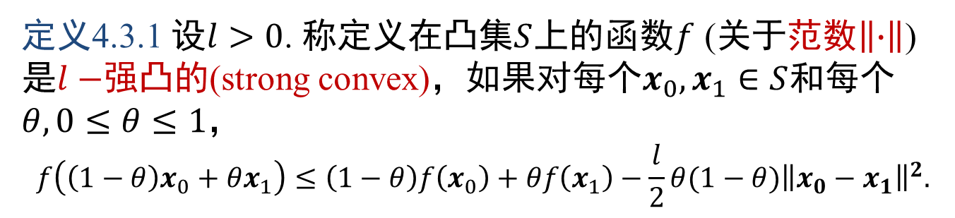
强凸函数
定义4.3.1 设$l>0$. 称定义在凸集$S$上的函数$f$ (关于范数$\left\|∙\right\|$)是$l−$强凸的(strong convex)，如果$对每个x_{0},x_{1}∈S$和每个$θ,0≤θ≤1$，
$$f\left(\left(1−θ\right)x_{0}+θx_{1}\right)≤\left(1−θ\right)f\left(x_{0}\right)+θf\left(x_{1}\right)−\frac{l}{2}θ(1−θ){\left\|x_{0}−x_{1}\right\|}^{2}.$$
事实：
i) $f$是$l−强凸$当且仅当$f−\frac{l}{2}{\left\|x\right\|}^{2}$是凸的.
ii) 设$f∈C^{1}$. 则函数$f$在凸集$S$上是$l−$强凸的当且仅当
$f\left(y\right)≥f\left(x\right)+{∇f(x)}^{T}\left(y−x\right)+\frac{l}{2}{\left\|y−x\right\|}^{2}$ $∀x,y∈S$.
iii) 设$f∈C^{2}$. 则函数$f$在内部非空的凸集$S$上是$l−$强凸的当且仅当$∇^{2}f\left(x\right)≽lI ∀x∈S$.
例4.3.1 i) 绝对值函数不是强凸的
ii) 已知对称正定矩阵$G$和向量$b$. 则$f\left(x\right)=\frac{1}{2}x^{T}Gx−b_{}^{T}x$
是$l−强凸\text{的}, 其中0<l≤λ_{min}(G)$.

Slide 11

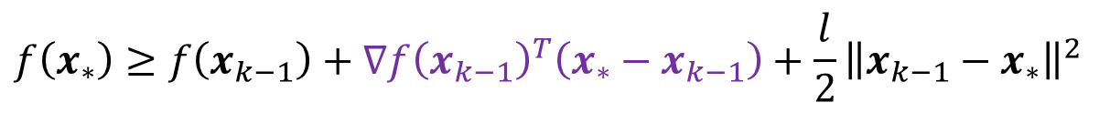




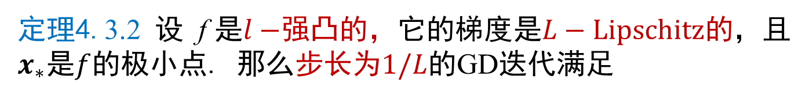

光滑强凸函数情形下GD的复杂性
定理4.3.2 设 f 是$l−$强凸的，它的梯度是$L−Lipschitz的$，且$x_{∗}$是$f$的极小点. 那么步长$为1/L$的GD迭代满足
$${\left\|x_{k}−x_{∗}\right\|}^{2}≤{\left(1−\frac{1}{κ}\right)}^{k}{\left\|x_{0}−x_{∗}\right\|}^{2} ∀k≥1,$$
其中$κ=L/l.$
证明.
${\left\|x_{k}−x_{∗}\right\|}^{2}$
$$={\left\|x_{k−1}−\frac{1}{L}∇f\left(x_{k−1}\right)−x_{∗}\right\|}^{2}$$
$={\left\|x_{k−1}−x_{∗}\right\|}^{2}−\frac{2}{L}$ ${∇f\left(x_{k−1}\right)}^{T}\left(x_{k−1}−x_{∗}\right)+\frac{1}{L^{2}}{\left\|∇f\left(x_{k−1}\right)\right\|}^{2}$
$$f\left(x_{∗}\right)≥f\left(x_{k−1}\right)+{∇f\left(x_{k−1}\right)}^{T}\left(x_{∗}−x_{k−1}\right)+\frac{l}{2}{\left\|x_{k−1}−x_{∗}\right\|}^{2}$$
强凸性
$−\frac{2}{L} {∇f\left(x_{k−1}\right)}^{T}\left(x_{k−1}−x_{∗}\right)≤\frac{2}{L}\left(f\left(x_{∗}\right)−f\left(x_{k−1}\right)−\frac{l}{2}{\left\|x_{k−1}−x_{∗}\right\|}^{2}\right)$.
充分下降性
$$\frac{1}{L^{2}}{\left\|∇f\left(x_{k−1}\right)\right\|}^{2} ≤\frac{2}{L}\left(f\left(x_{k−1}\right)−f\left(x_{k}\right)\right)$$
$${\left\|x_{k}−x_{∗}\right\|}^{2} ≤\left(1−\frac{l}{L}\right){\left\|x_{k−1}−x_{∗}\right\|}^{2}$$
$$≤⋯≤{\left(1−\frac{1}{κ}\right)}^{k}{\left\|x_{0}−x_{∗}\right\|}^{2}$$

Slide 12
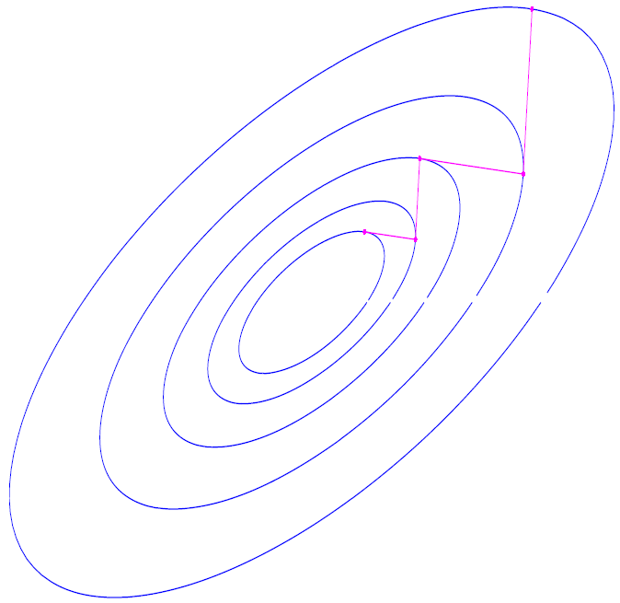


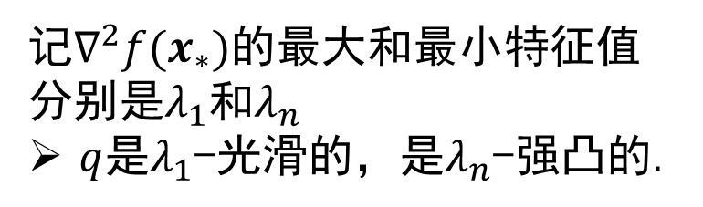
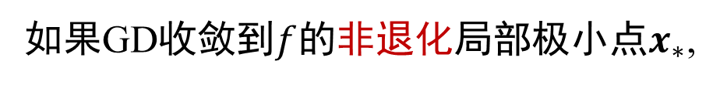
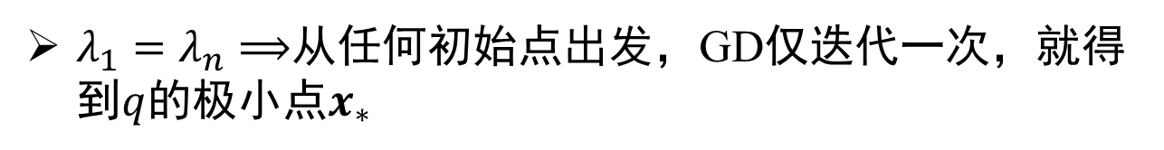

梯度下降法的标架依赖性
$${\left\|x_{k}−x_{∗}\right\|}^{2}≤{\left(1−\frac{1}{κ}\right)}^{k}{\left\|x_{0}−x_{∗}\right\|}^{2} ∀k≥1,$$
其中$κ=L/l.$
如果GD收敛到$f$的非退化局部极小点$x_{∗}$,
$$∇f\left(x_{∗}\right)=0,∇^{2}f(x_{∗}) ≻0$$
极小化$f$的GD法的渐进行为和GD极小化二次函数
$$q\left(x\right)=const+ \frac{1}{2}{(x−x_{∗})}^{T}∇^{2}f(x_{∗})(x−x_{∗})$$
的类似.
记$∇^{2}f(x_{∗})$的最大和最小特征值分别是$λ_{1}$和$λ_{n}$
$q$是$λ_{1}$-光滑的，是$λ_{n}$-强凸的.
$κ=cond\left(∇^{2}f\left(x_{∗}\right)\right)={λ_{1}}/{λ_{n}}$
$λ_{1}=λ_{n}⟹$从任何初始点出发，GD仅迭代一次，就得到$q$的极小点$x_{∗}$

Slide 13



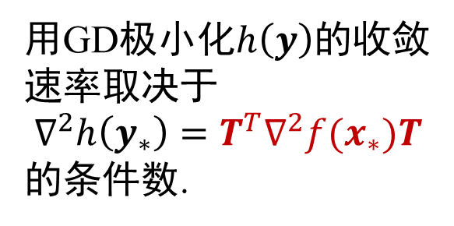
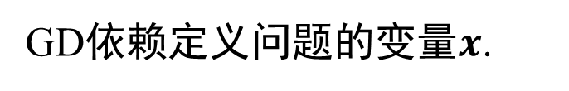



梯度下降法的标架依赖性(续)
$${\left\|x_{k}−x_{∗}\right\|}^{2}≤{\left(1−\frac{1}{κ}\right)}^{k}{\left\|x_{0}−x_{∗}\right\|}^{2} ∀k≥1,$$
其中$κ=L/l.$
GD依赖定义问题的变量$x$.
选取新的变量有可能本质上改变收敛特性.
已知$n×n$可逆矩阵$T.$ 定义新变量$y$使得$x=Ty$
$$\min_{x∈ℝ^{n}}{f(x)}$$
$$x_{∗}=Ty_{∗}$$
$$\min_{y∈ℝ^{n}}{h\left(y\right)=f(Ty)}$$
用GD极小化$h\left(y\right)$的收敛速率取决于
$$∇^{2}h\left(y_{∗}\right)=T^{T}∇^{2}f(x_{∗})T$$
的条件数.
$$∇h\left(y\right)=T^{T}∇f(Ty)$$
$$∇^{2}h\left(y\right)=T^{T}∇^{2}f(Ty)T$$
Notes:
如果选取变换，使得对应的极小点处的Hesse矩阵的条件数小，方法就快

Slide 14
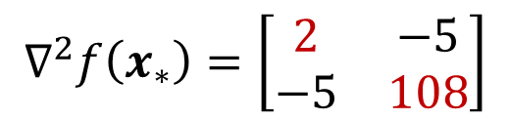
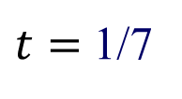

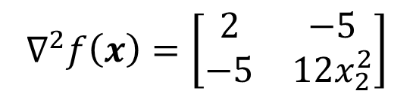

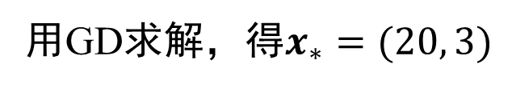
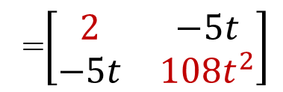
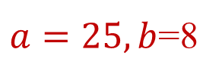
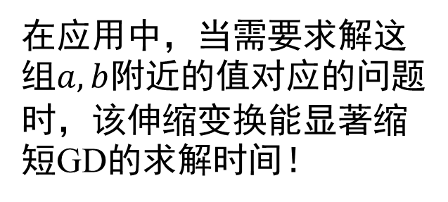


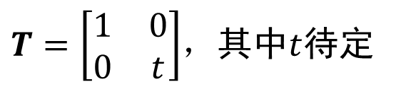

按比例缩放
通常，
选取$T$是对角矩阵——与为每个变量引入的比例因子对应.
在确定这些比例因子时，争取使得关于每个变量的二阶导数(量级)大致相同.
$$∇^{2}f\left(x\right)=\left[\begin{matrix}2 & −5 \\ −5 & 12x_{2}^{2}\end{matrix}\right]$$
$$f\left(x\right)=x_{1}^{2}−5x_{1}x_{2}+x_{2}^{4}−ax_{1}−bx_{2}$$
$a=25, b$=8
用GD求解，得$x_{∗}=(20, 3)$
在应用中，当需要求解这组$a, b$附近的值对应的问题时，该伸缩变换能显著缩短GD的求解时间！
$$∇^{2}f\left(x_{∗}\right)=\left[\begin{matrix}2 & −5 \\ −5 & 108\end{matrix}\right]$$
$T=\left[\begin{matrix}1 & 0 \\ 0 & t\end{matrix}\right]$，其中$t$待定
$$y_{1}=x_{1},y_{2}={7x}_{2}$$
$$∇^{2}h\left(y_{∗}\right)=T^{T}∇^{2}f(x_{∗})T$$
=$\left[\begin{matrix}2 & −5t \\ −5t & 108t^{2}\end{matrix}\right]$
$$108t^{2}≈2$$
$t=$ 1/7
Notes:
实际应用中，按比例缩放，使得最优解的x各个分量的大小尽可能一致

Slide 15
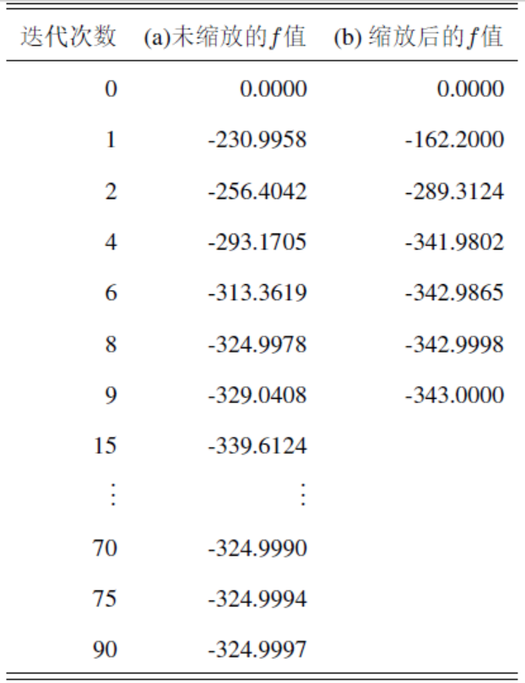
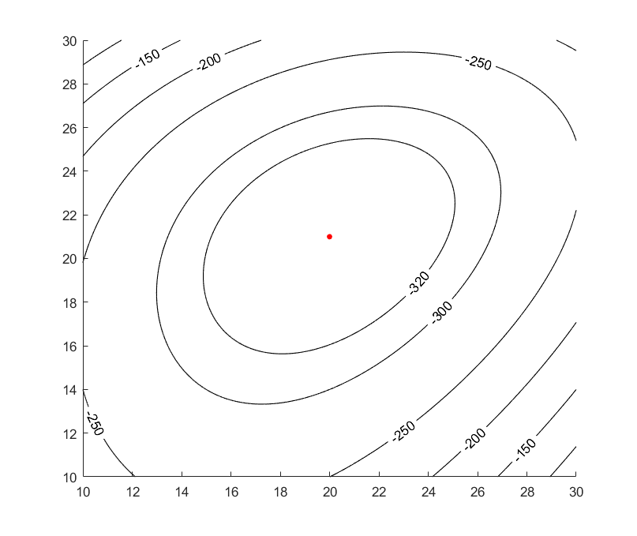
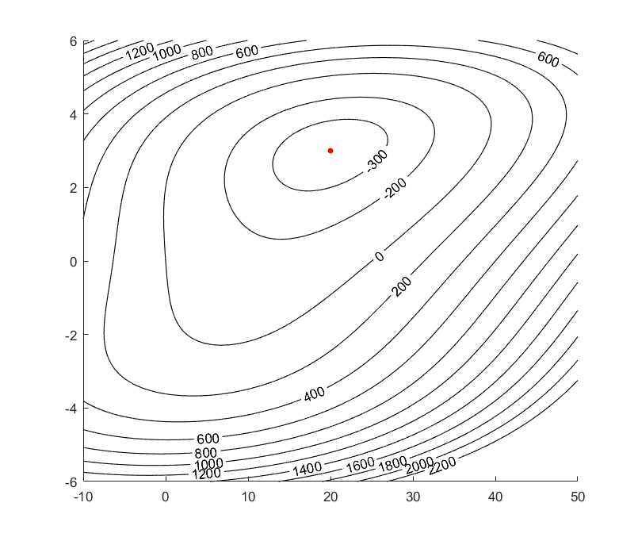


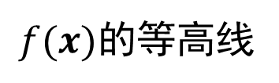
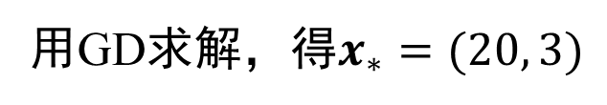
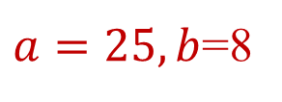
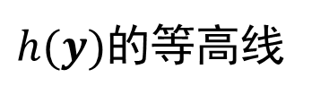
按比例缩放(续1)
$$f\left(x\right)=x_{1}^{2}−5x_{1}x_{2}+x_{2}^{4}−ax_{1}−bx_{2}$$
$a=25, b$=8
用GD求解，得$x_{∗}=(20, 3)$
$$y_{1}=x_{1},y_{2}={7x}_{2}$$
$f(x)$的等高线
$h(y)$的等高线

Slide 16








梯度下降法的拓展
在闭凸集$S⊆ℝ^{n}$上极小化函数$f$
$$\min_{x∈S}{f(x)}$$
$f∈C^{1}$, $S≠ℝ^{n}⟶\text{投影}梯度$法
梯度步： $y_{k+1}=x_{k}−α_{k}∇f\left(x_{k}\right)$,
投影步： $x_{k+1}$ $=Π_{S}(y_{k+1})$
$Π_{S}$表示$S$上的投影算子；
$Π_{S}(y)$表示集合$S$中距向量$y$最近的点.
$f$是非光滑的凸函数， $S=ℝ^{n} ⟶次梯度$法
次梯度步： $x_{k+1}=x_{k}−α_{k}g_{k}$, $g_{k}∈∂f\left(x_{k}\right)$
$f$是非光滑的凸函数， $S≠ℝ^{n}⟶投影次梯度$法
次梯度步： $y_{k+1}=x_{k}−α_{k}g_{k}$, $g_{k}∈∂f\left(x_{k}\right)$;
投影步： $x_{k+1}$ $=Π_{S}(y_{k+1})$
后面会学习次梯度与次梯度法.

